Slide 1

Fachoberschule
- Wirtschaft -

Slide 2
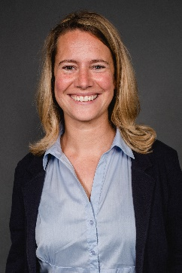
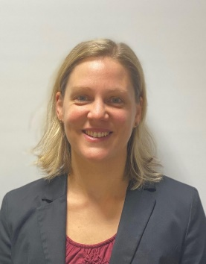
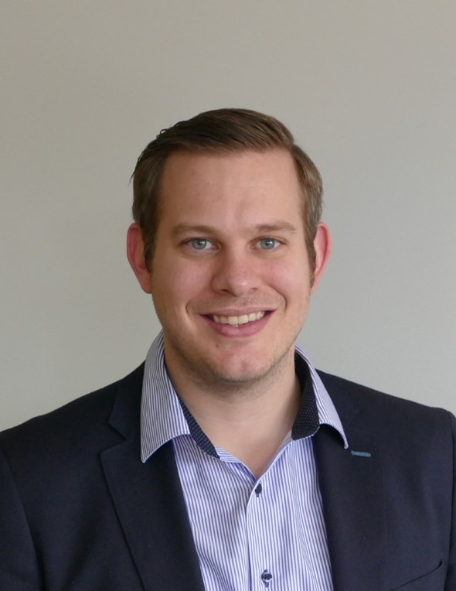
Ihre Ansprechpartner
Abteilung BerufsQualifikation / Fachoberschule
Abteilungsleiterin
Simone Groh
Stellv. Abteilungsleiterin
Kirstin Zenner
Stellv. Abteilungsleiter
Markus Bouillon

Slide 3
Bildungswege
Beruf
Fachhochschule
Universität
Berufsaus-
bildung
Fachober-schule
Oberstufen-gymnasium
Mittlerer Bildungsabschluss

Slide 4
Allgemeine Informationen
Voraussetzung
Mittlerer Bildungsabschluss
und
Nachweis eines Praktikumsplatzes für die fachpraktische Ausbildung
Dauer
2 Jahre
Klassenstufe 11: Teilzeitunterricht
Klassenstufe 12: Vollzeitunterricht
Abschluss
Allgemeine Fachhochschulreife

Slide 5
Perspektiven
Studium aller Fächer an jeder Fachhochschule
Besuch des Beruflichen Oberstufengymnasiums der Fachrichtung Gesundheit und Soziales sowie der Fachrichtung Wirtschaft (Klasse 12 mit Notenprofil + FSP)
Berufsausbildung
…

Slide 6
Fachoberschule
- Klassenstufe 11 -

Slide 7
Pflichtpraktikum Klassenstufe 11
Umfang
kaufmännisches Praktikum von 52 Wochen
(einschließlich 6 Wochen Urlaub) während der Schulzeit
Praktikantenstelle in kaufmännischen Betrieben, Behörden oder entsprechenden Einrichtungen
→ Liste mit Praktikumsstellen auf unserer Homepage
Abschluss
Nachweis eines „erfolgreich“ absolvierten Praktikums
am Ende der Klassenstufe 11

Slide 8
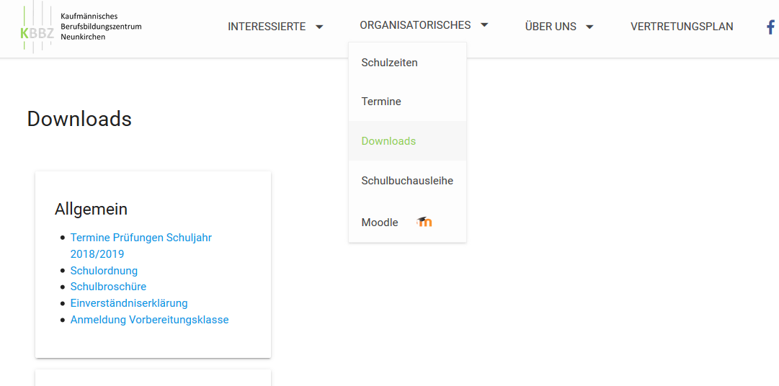
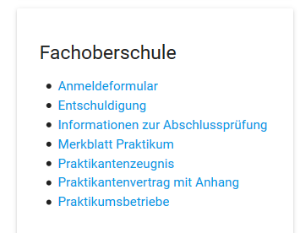
Information auf der Homepage
www.kbbz-neunkirchen.de

Slide 9
Möglichkeiten Praktikum
Einzelhandel
Rechtsanwalt
Bank
Industriebetrieb
Großhandel
Notar
Rathaus
Lebensmittelmarkt
Büro
Hotel
Arzt
Lagerlogistik
Zoll
Versicherung
Immobilienmakler
Spedition

Slide 10
Praktikum
Stellung der Schülers in der Klassenstufe 11:
Der Fachoberschüler ist zugleich
Schüler
und
Praktikant.

Slide 11
Aufbau Klassenstufe 11
Schulische Ausbildung: 2 Tage / Woche
Fachpraktische Ausbildung: 3 Tage / Woche

Slide 12
Aufbau Klassenstufe 11
Zur Zeit Förderunterricht (3 WoStd.)
Schulische Ausbildung: 2,5 Tage / Woche
Fachpraktische Ausbildung: 2,5 Tage / Woche
Regelung am KBBZ Neunkirchen:
Woche: Schule: 3 Tage
      Praktikum: 2 Tage
Woche: Schule: 2 Tage
      Praktikum: 3 Tage

Slide 13
Stundentafel Klassenstufe 11
Allgemeiner Lernbereich | Klassenstufe 11
Religion | 1
Deutsch | 2
Fremdsprache (Französisch oder Englisch) | 2
Mathematik | 2
Summe | 7

Slide 14
Stundentafel Klassenstufe 11
Fachbezogener Lernbereich | Klassenstufe 11
Betriebswirtschaftslehre | 2
Betriebliches Rechnungswesen | 2
Volkswirtschaftslehre | 1
Summe | 5

Slide 15
Stundentafel Klassenstufe 11
Förderunterricht (alle zwei Wochen) | Klassenstufe 11
Deutsch | 2
Fremdsprache (Französisch oder Englisch) | 2
Mathematik | 2
Summe | 6

Slide 16
Fachoberschule
- Klassenstufe 12 -

Slide 17
Versetzung in Klassenstufe 12
Die Versetzung in Klassenstufe 12 erfolgt, wenn
● das Klassenziel der Klasse 11 erreicht wurde
und
● die fachpraktische Ausbildung mit erfolgreich
bewertet wurde.

Slide 18
Stundentafel Klassenstufe 12
Allgemeiner Lernbereich | Klassenstufe 12
Religion | 1
Deutsch | 4
Fremdsprache (Französisch oder Englisch) | 4
Mathematik | 5
Chemie oder Physik | 2
Sozialkunde | 1
Sport | 2
Summe | 19

Slide 19
Stundentafel Klassenstufe 12
Fachbezogener Lernbereich | Klassenstufe 12
Betriebswirtschaftslehre | 4
Betriebliches Rechnungswesen | 4
Volkswirtschaftslehre | 2
Datenverarbeitung | 1
Summe | 11

Slide 20
Stundentafel Klassenstufe 12
Wahlpflichtbereich | Klassenstufe 12
Wahlpflichtfach Arbeits- und Präsentationstechnik / Angewandte Datenverarbeitung oder 2. Fremdsprache (Englisch, Französisch, Spanisch) | 2
Summe | 2

Slide 21
Abschlussprüfung Klassenstufe 12
Schriftliche Prüfung
Deutsch
Mathematik
Fremdsprache (Französisch oder Englisch)
Betriebswirtschaftslehre
Betriebliches Rechnungswesen
Mündliche Prüfung
je nach Notenbild
(max. 2 Prüfungen)

Slide 22
Abschlussprüfung Klassenstufe 12
Zulassung
    alle Schüler der Klassenstufe 12
    Voraussetzung: ordnungsgemäßer Schulbesuch

Slide 23
Fachoberschule
- Anmeldung -

Slide 24
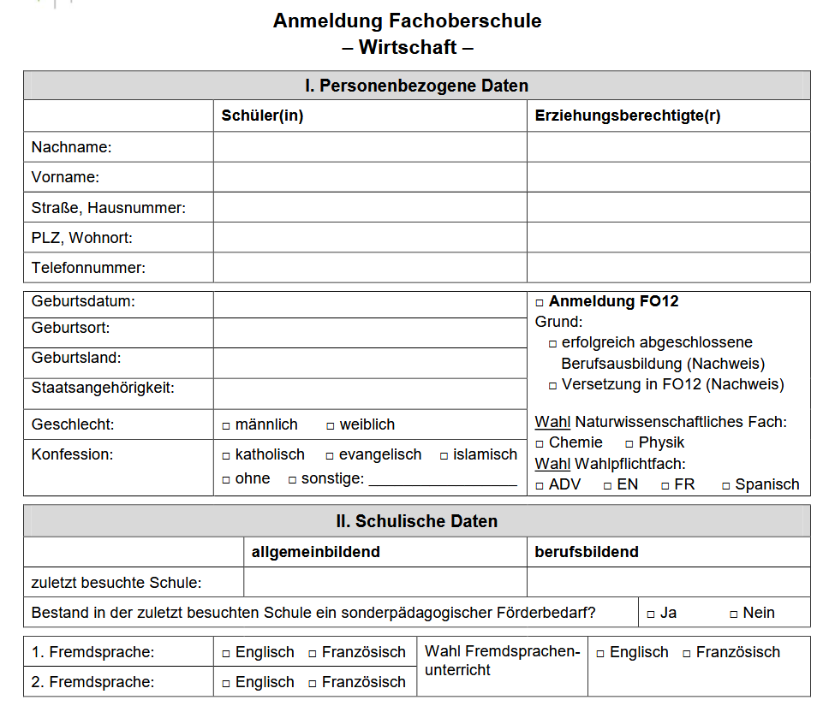
Anmeldeformular

Slide 25
Fachoberschule
- Kontakt -

Slide 26


Kontakt
Simone Groh
Kirstin Zenner
Markus Bouillon
Unten am Steinwald
66538 Neunkirchen
Tel.: 06821 99228-0
Fax.: 06821928-30
s.groh@schule.saarland
k.zenner@schule.saarland
m.bouillon@schule.saarland
www.kbbz-neunkirchen.de

Slide 27

Vielen Dank für Ihre Aufmerksamkeit!
…. für alle die mehr wollen!
Berufs-fach-schule
Berufliches Oberstufen-gym-
nasium
Fachober-schule
Berufsaus-bildung

